Slide 1
Introduktion til test Grundlæggende begreber
Systemudvikling, 1. semester

Slide 2
Læringsmål fra studieordningen
Den studerende
har viden om kriterier for programkvalitet
kan anvende moderne teknikker og værktøjer til afvikling af test og kvalitetssikring
har viden om kvalitetskriteriers betydning for systemudviklingsprocessen og systemets endelige udformning
kan kvalitetssikre produkt og proces
Programmering
Systemudvikling

Slide 3
Formål
Sikring af kvalitet i software
Et første kig på grundlæggende teknikker
Fokus på kontrol af løsningens korrekthed
Alternativt perspektiv på problemstillingen
Kan bidrage til bedre forståelse af opgaven
Kan forebygge at vi ”overløser” opgaven

Slide 4
Læringsmål for temaet
Den studerende
har viden om basale testbegreber
kan udarbejde test cases for simple problemstillinger
kan implementere og afvikle test cases
har basal viden om mekanismer i test frameworks
kan konstruere simple mekanismer til et test framework
kan anvende simple mekanismer fra et test framework

Slide 5
Hvorfor test er nødvendigt…
Virker programmet?
Ja, det kører bare!
(… og jeg er pavestolt!)
Kan det udføre denne funktionsvariant?
Det burde det kunne!
(… men jeg har ikke lige prøvet det endnu)
Og denne her? I alle undertilfælde?
Jaaa, det tror jeg…
(… jeg håber at en af de andre udviklere implementerede det)

Slide 6
Værdien af test
Kan identificere fejl i koden (defects) inden de resulterer i fejl under brug (failures)
Fejl er billigere at rette jo tidligere de opdages
Fejl under brug har desuden en skjult omkostning i form af tab af image
Giver feedback til udvikleren og indgyder tillid til det udviklede
Kan reducere feature/scope creep

Slide 7
Definitioner
Testing
Testing is the process of executing software in order to find failures.
Vi kan ikke med test påvise at et program er fejlfrit
Det er urealistisk at teste udtømmende

Slide 8
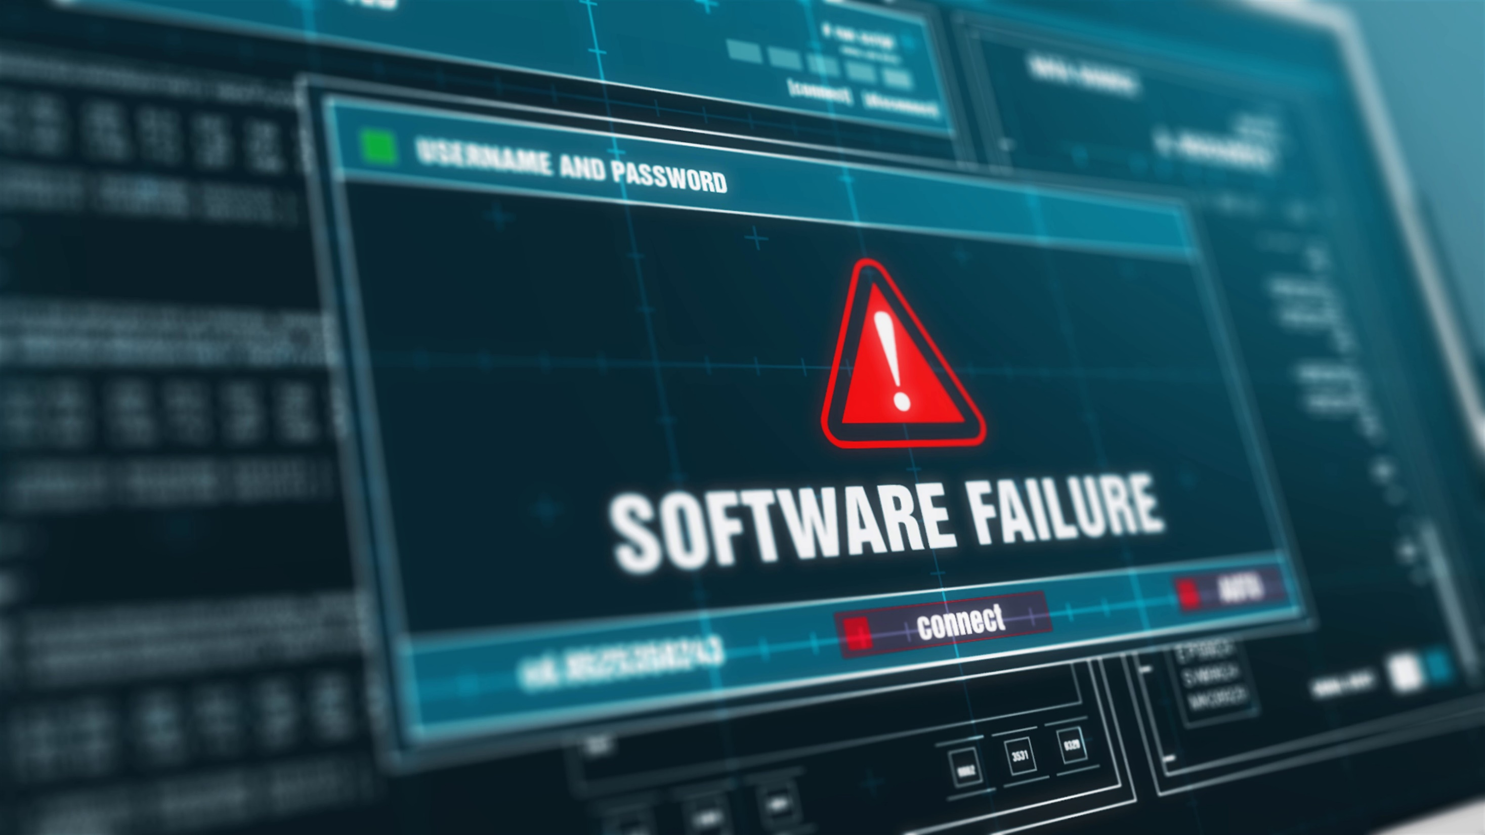
Definitioner
Failure
A failure is a situation in which the behaviour of the executing software deviates from what is expected.
Det kan være udfordrende at reproducere fejl observeret under brug på baggrund af brugerobservationer

Slide 9
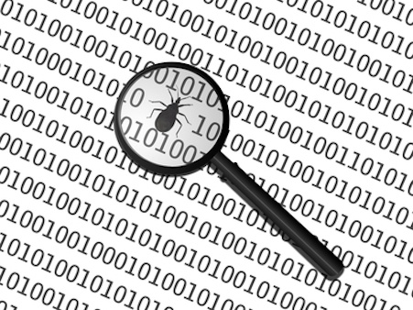
Definitioner
Defect
A defect is the algorithmic cause of a failure: Some code logic that is incorrectly implemented.
Alle kodefejl er en mulighed for at lære noget man har misforstået!
Misforståede kodeteknikker
Misforståede krav
Forbedring af arbejdsrutiner

Slide 10
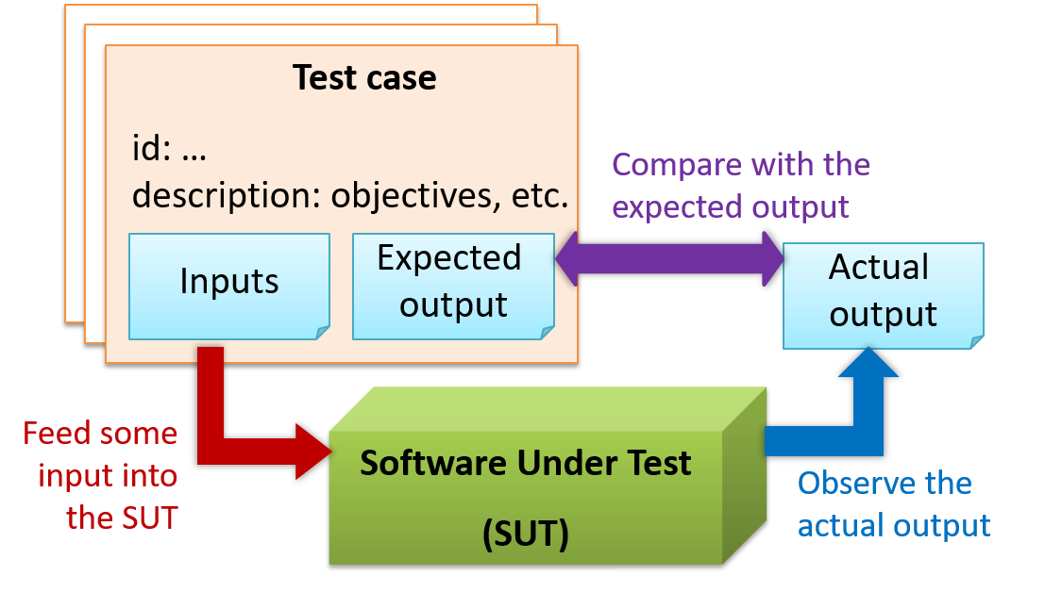
Definitioner
Test Case
A test case is a definition of input values and expected output values for a unit under test.
Ét konkret og afgrænset scenarie
Specifikt input og output
Input inkluderer alt omkring opsætningen af det givne scenarie
Output inkluderer observerbare ændringer i systemet
Inklusiv vigtige egenskaber som ønskes bevaret uændrede

Slide 11
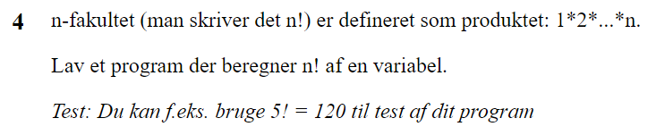
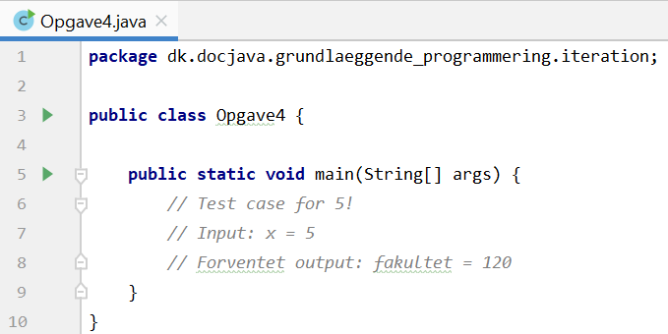
Eksempel: Iteration-opgave 4
Test case
Input
n = 5
Output
fakultet = 120
Opgaven fra DocJava
”Løsningen” i IntelliJ

Slide 12
Definitioner
Test Suite
A test suite is a set of test cases.
Samler relaterede test cases som til sammen udgør en dækkende test
Opstilles typisk tabulært i skemaform for at give overblik

Slide 13
Eksempel: Iteration-opgave 4
Test suite
Input | Output
n = 0 | fakultet = 1
n = 1 | fakultet = 1
n = 5 | fakultet = 120
n = -5 | Fejl!

Slide 14
Definitioner
Unit under Test
A unit under test is some part of a system that we consider to be a whole.
Afhængig af testens omfang kan ”unit” dække over forskellige størrelser helt fra et helt system og ned til et fragment af en metode

Slide 15

Definitioner
Manual Testing
Manual testing is a process in which suites of test cases are executed and verified manually by humans.
Meget tidskrævende
Nødvendigt i nogle situationer, fx ved brugertest

Slide 16

Definitioner
Regression Testing
Regression testing is the repeated execution of test suites to ensure they still pass and the system does not fail after a modification.
Hvordan tror I det ser ud med motivationen for udførslen af regressionstest hvis alle tests er manuelle?

Slide 17
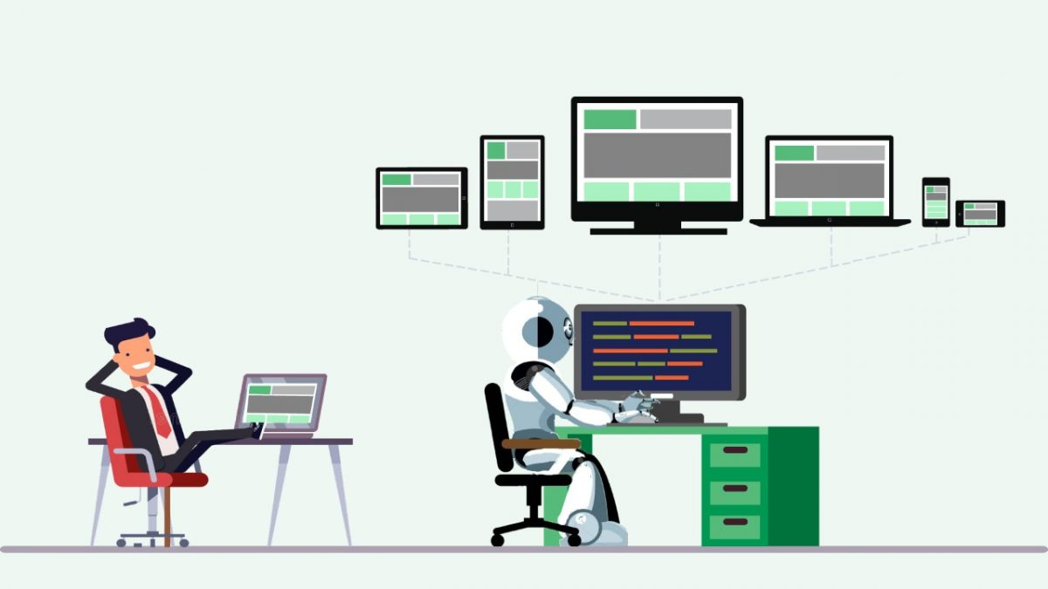
Definitioner
Automated Testing
Automated testing is a process in which test suites are executed and verified automatically by computer programs.
Målet er altid at automatisere test så meget som muligt
Hvad kan begrænse motivationen for udførsel af regressionstest hvis alle test udføres automatisk?

Slide 18
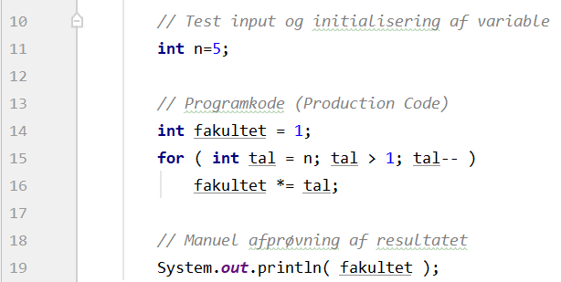
Definitioner
Production Code
The production code is the code that defines the behaviour implementing the software’s requirements.
”Løsningen” i IntelliJ

Slide 19
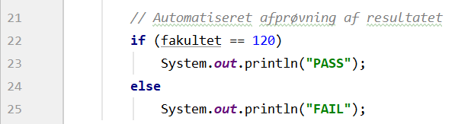
Definitioner
Test Code
The test code is the source code that defines test cases for the production code.
Det er vigtigt at vi ikke mikser produktionskode og testkode
Testkoden er afhængig af produktionskoden
Produktionskoden er uafhængig af testkoden
Placeres så vidt muligt separat fra produktionskoden
Kaldes nogle gange for et ”test harness”
”Løsningen” i IntelliJ

Slide 20
Opgaver…
Opstil test cases for udvalgte øvelser fra DocJava-kapitlerne:
Selektion: 1, 2, 3, 4, 5, 6, 7, 8
Iteration: 1, 4, 7, 8, 9, 11, 14, 15, 18, 19, 22, 26, 27, 28, 30, 31, 33, 38, 39, 42
Metoder: 3, 8, 9, 10, 11, 12, 13.1, 14, 15, 16, 17.1, 17.2, 18, 19, 20.1
Afvikl test cases manuelt
Tjek at jeres løsning virker korrekt
Automatiser afviklingen
Kræver at programfragmenterne fra øvelserne i iteration bliver pakket ind i metoder
Separerer testkode fra produktionskode!

Slide 21
Testparadigmer
Hvad er et paradigme?
Definition fra Wikipedia: In science and epistemology (the theory of knowledge), a paradigm /ˈpærədaɪm/ is a distinct concept or thought pattern.
Testparadigmer giver forskellige tilgange til at løse testopgaven på tilstrækkelig vis

Slide 22
Testparadigmer
Whitebox-test
A.k.a. structural testing
Betragter testenheden som et åbent system
Testdesign kan tidligst påbegyndes når testenheden er under konstruktion
Testenheden er tilstrækkeligt testet når hver enkeltdel er testet mindst én gang
Enkeltdel kan defineres forskelligt: Function (= metode i Java), Statement, Branch, Path, eller Condition

Slide 23
Testparadigmer
Blackbox-test
A.k.a. functional testing
Betragter testenheden som et lukket system
Testdesign kan påbegyndes så snart kravene til testenheden er beskrevet
Testenheden er tilstrækkeligt testet når hver delfunktion er testet mindst én gang
Delfunktion kan fx være et scenarie i en use case eller en kombination af input som forventes behandlet på en særegen måde

